Slide 1
Результаты деятельности в части
развития познавательных
и творческих способностей

Slide 2
Всероссийская олимпиада школьников
Результаты муниципального этапа ВсОШ
Результат регионального этапа ВсОШ

Slide 3
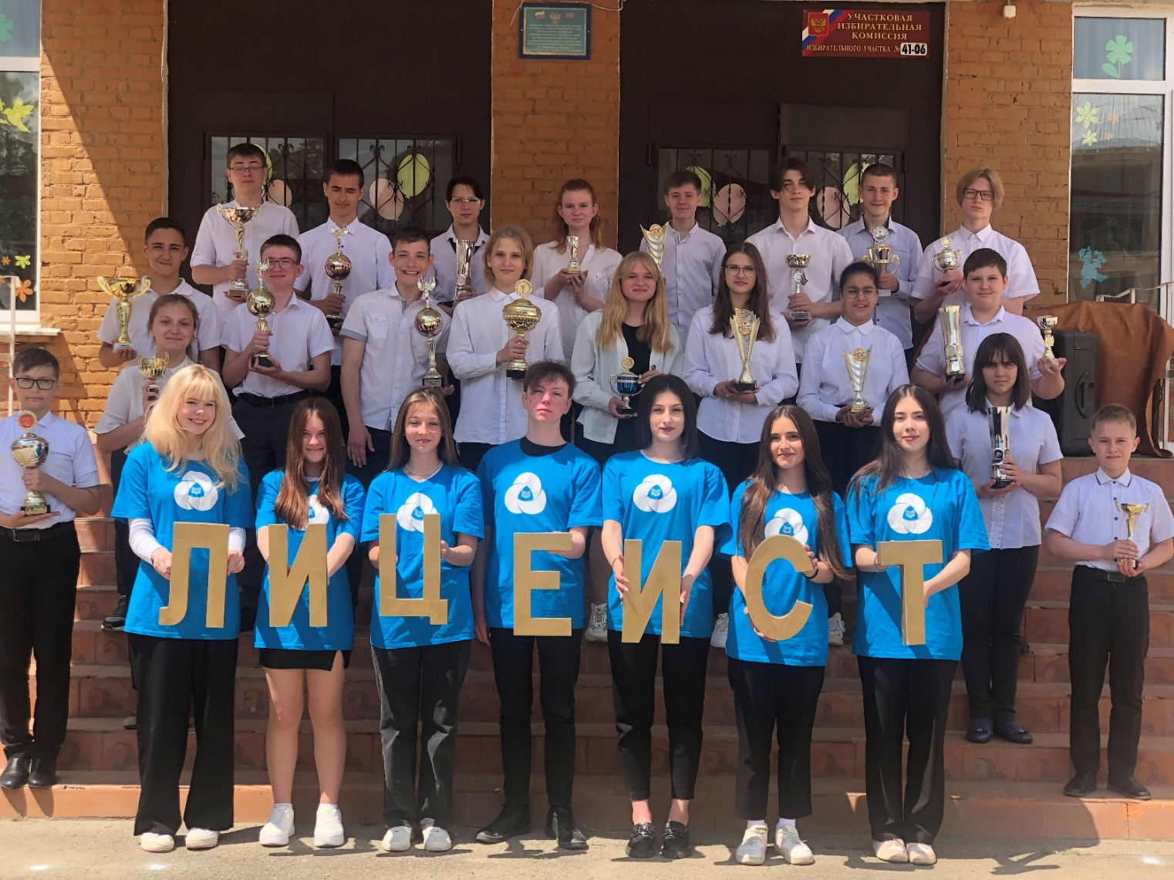
РЕЗУЛЬТАТЫ УЧАСТИЯ В ТВОРЧЕСКИХ КОНКУРСАХ

Slide 4
Муниципальный этап
Конкурсы и соревнования
Региональный этап

Slide 5
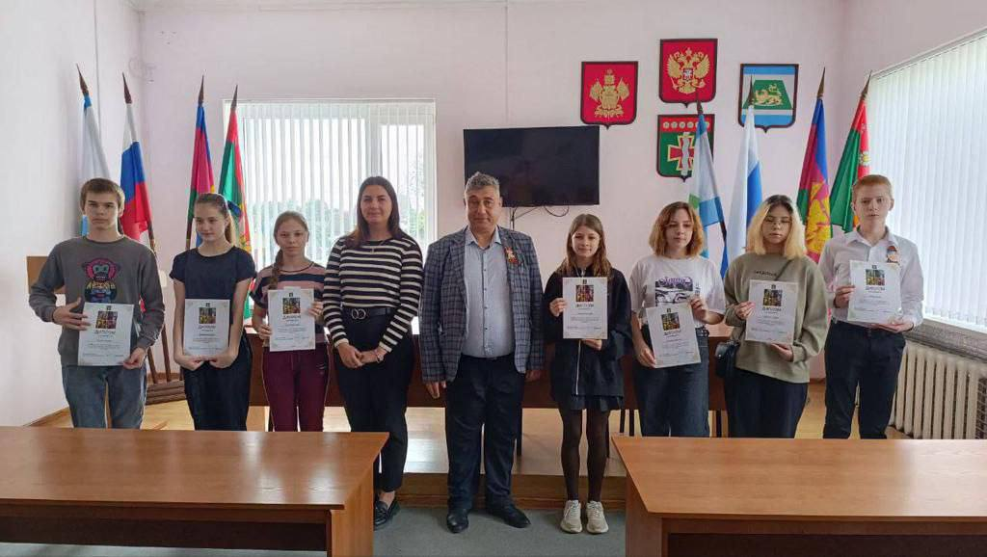
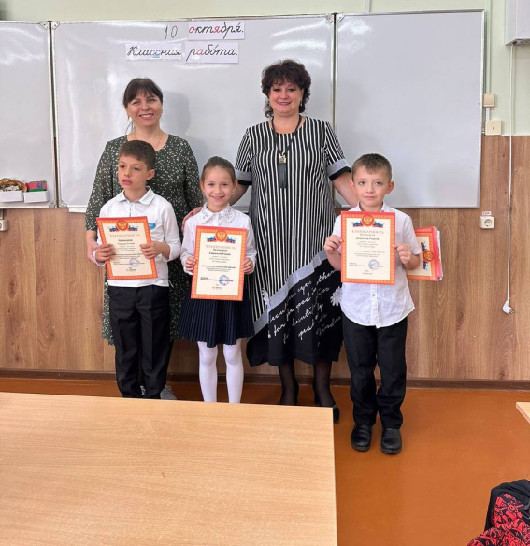
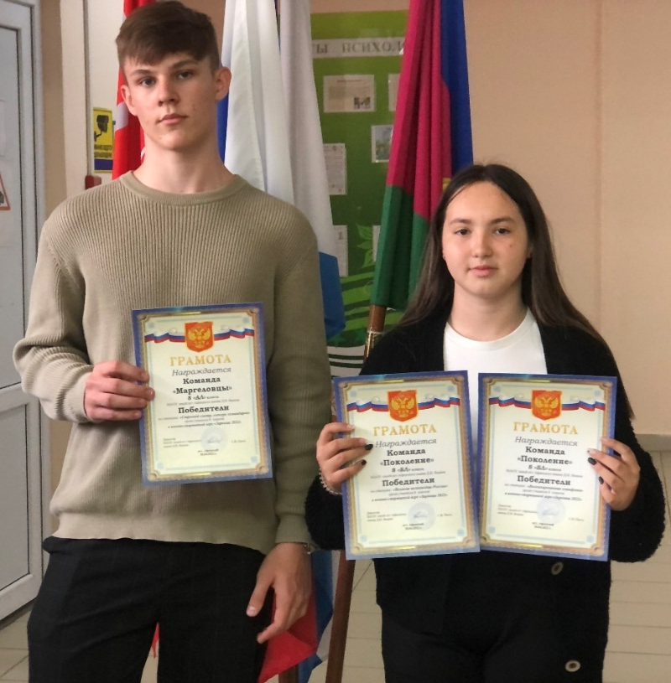
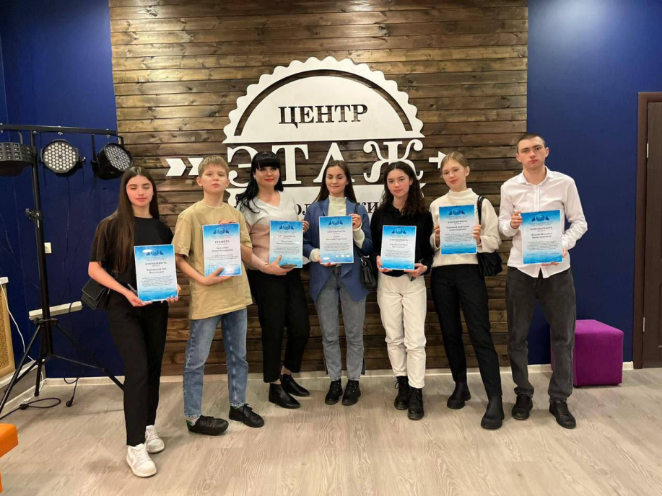

Slide 6
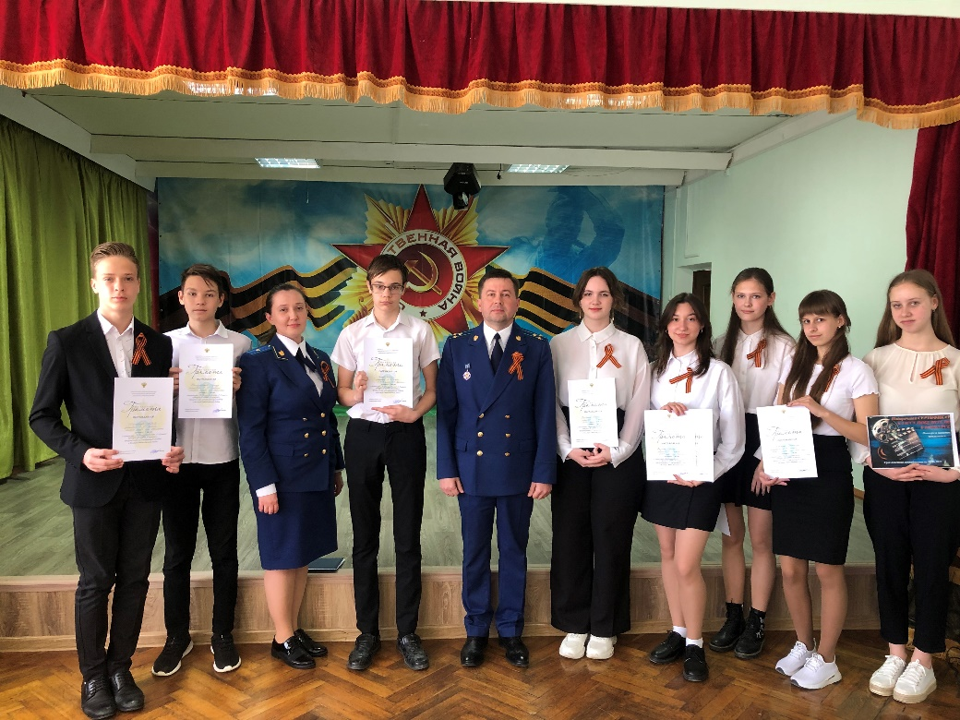
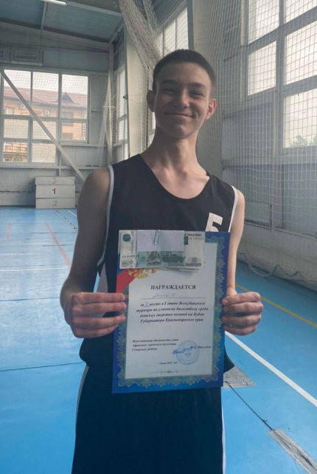

Slide 7
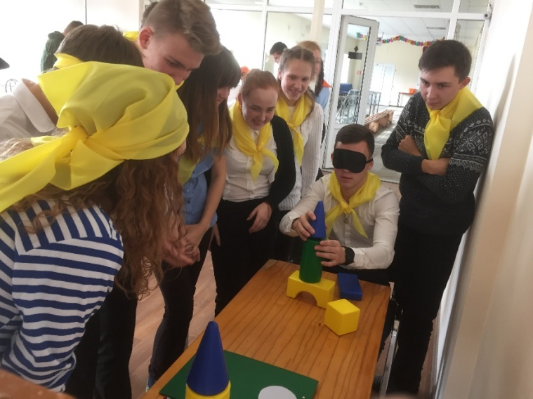
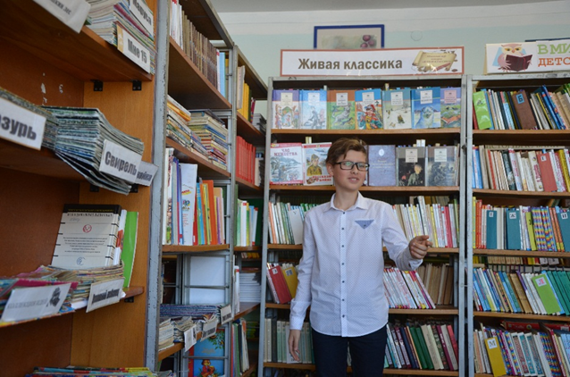
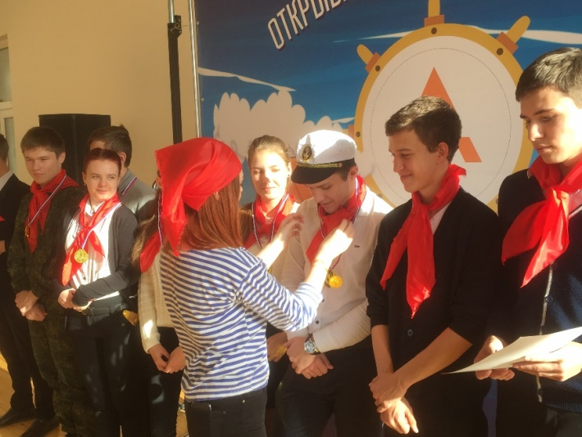
Охват дополнительным образованием

